Slide 1
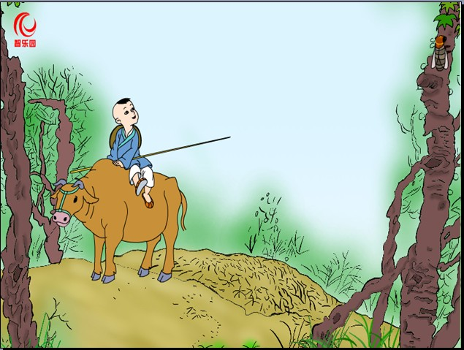
所见

Slide 2
画家和牧童

Slide 3
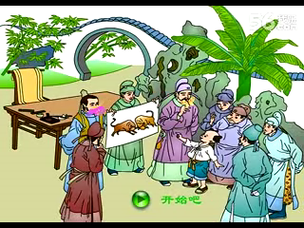

Slide 4
dài sōng
jià
gòu
mò
mǒ
戴 嵩 价 购 墨 抹
蔼 批 翘 驱 蝇 惭
愧 拱
ǎi
pī
qiào
qū
yíng
cán
kuì
gǒng

Slide 5
我会读
和蔼 批评 驱赶 兄弟
发呆 拥挤 决定 惭愧
牛蝇 购买 浓墨涂抹
拱手 价钱 翘起来

Slide 6
这篇课文讲了一个什么故事？

Slide 7
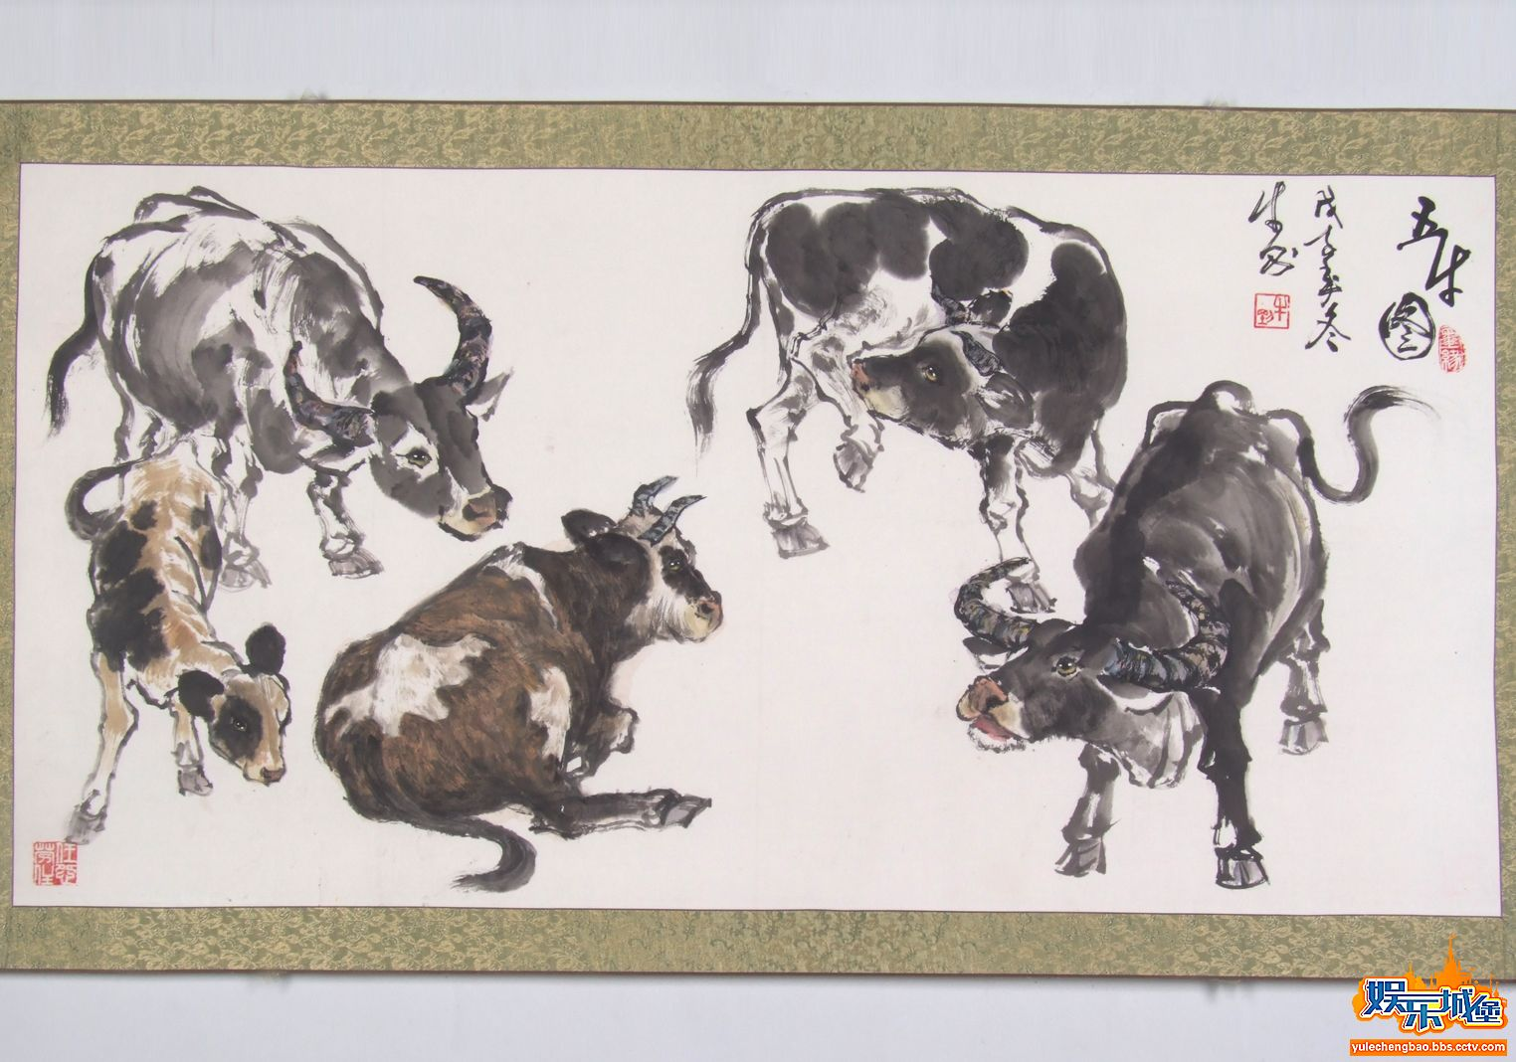
他的画一挂出来，就有许多人观赏。
看画的人没有不点头称赞的，有钱的人还争着花大价钱购买。

Slide 8
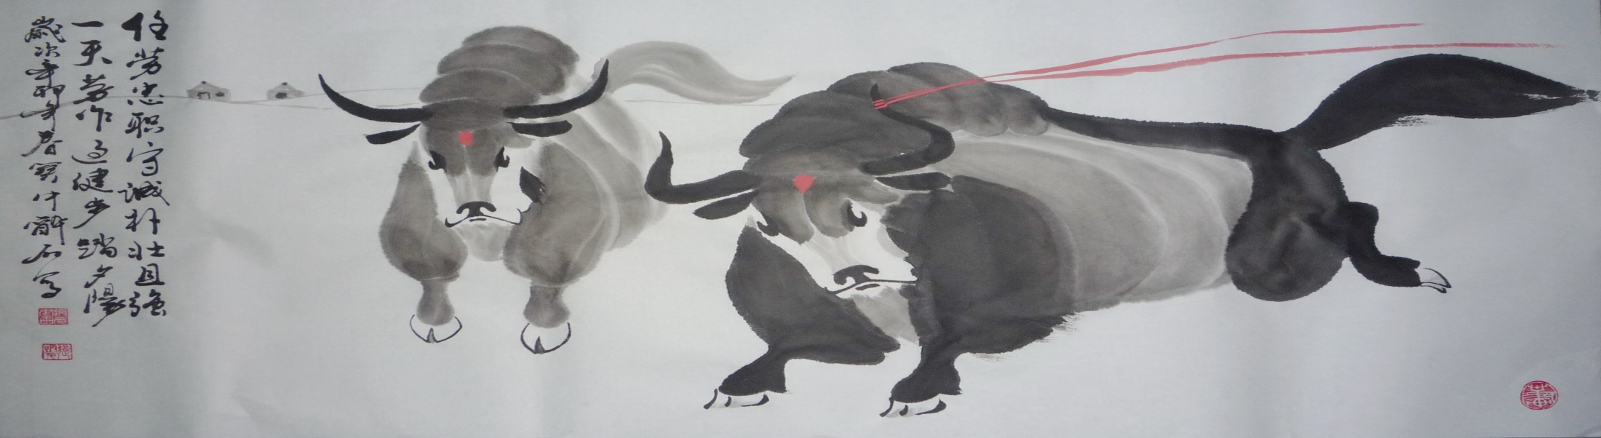
“画得太像了，画得太像了，这真是绝妙之作！”
“画活了，画活了，只有神笔才能画出这样的画！”

Slide 9
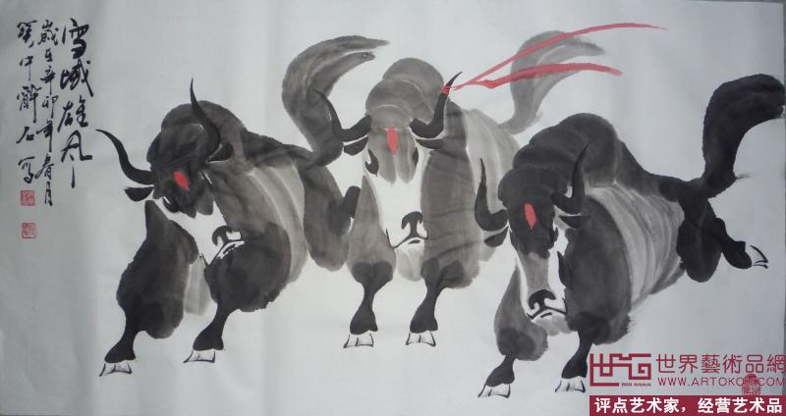

Slide 10
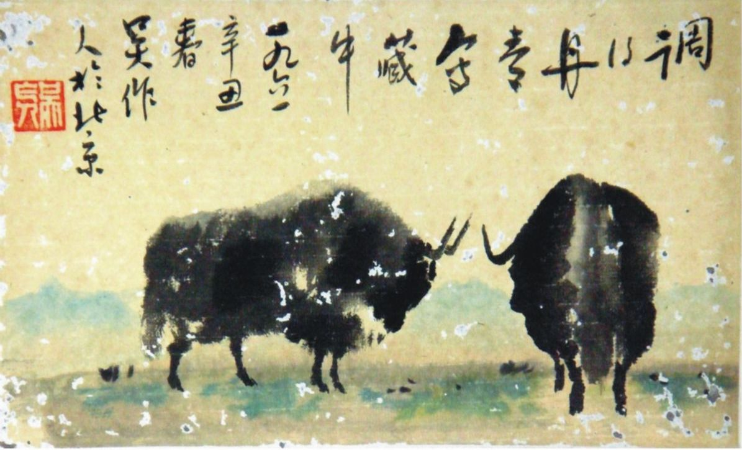

Slide 12
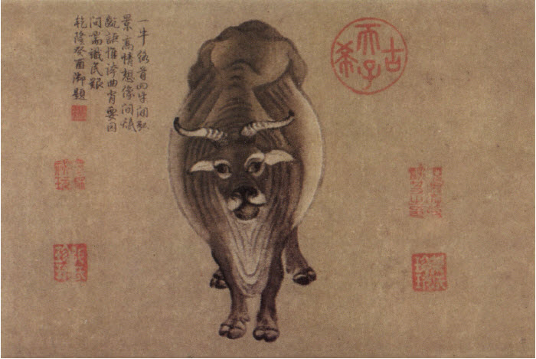

Slide 13
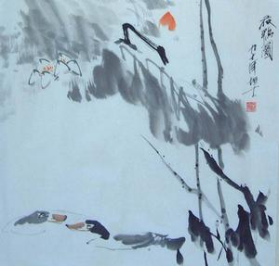

Slide 14
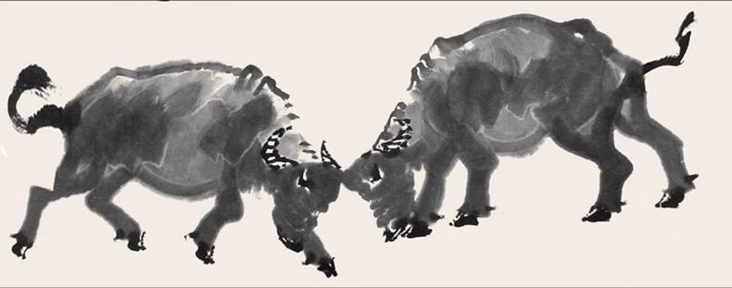

Slide 15
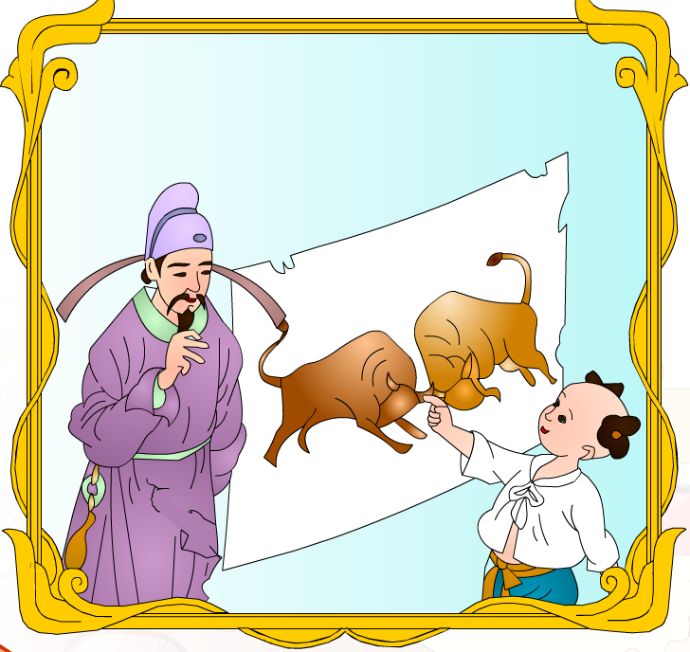
“这牛尾巴画错了。两牛相斗的时候，全身的力气都用在角上，尾巴是夹在后腿中间的。您画的牛尾巴是翘起来的，那是牛用尾巴驱赶牛蝇的样子。您没见过两牛相斗的情形吧？”

